Slide 1
Progress Report
2017. 05. 24

Slide 2
Contents
1
Spring Modeling
2
Program Design
3
재료 시험
A
Appendix

Slide 3
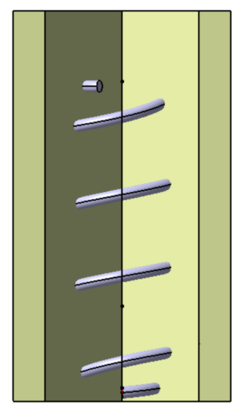
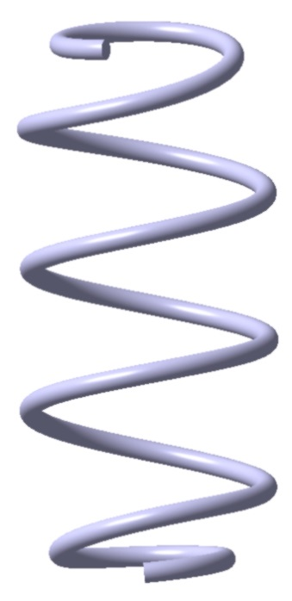
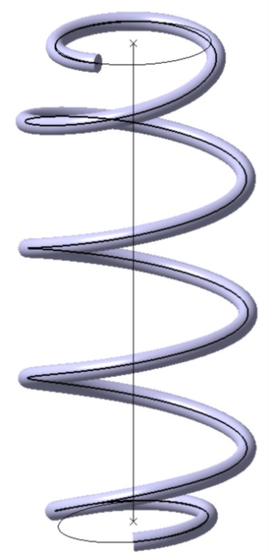
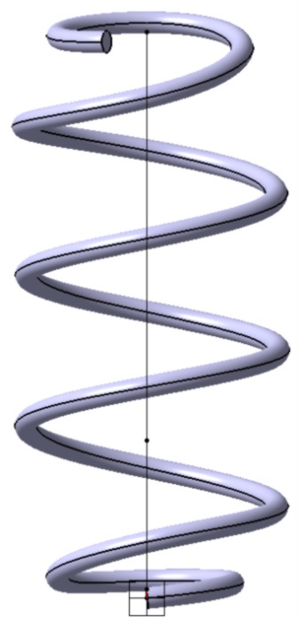
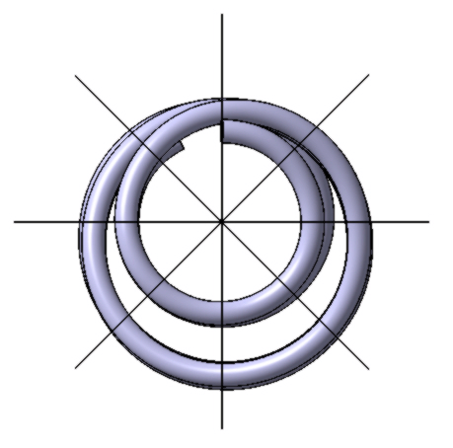
1. Spring Modeling – Spring Data 추출 방법
1) 스프링 모델
2) 센터 라인 생성
3) 축 정렬
4) 면 생성
하측
Front view
상측
끝단
상측
-. 상측을 바닥면으로
정렬
-. 상 하측 센터기준으로
스프링 축 생성
상측 : 0.0 권 ~ 0.625 권 을 삼등분하여 3PT-Arc 생성
하측 : 0.0 권 ~ 0.5 권 을 삼등분하여 3PT-Arc 생성
센터를 구할 때 Z 축 좌표는 무시
-. 기준축(0, 0, 0)과 스프링
센터라인 축 일치
-. 스프링 상측 끝단을
(x, 0, 0)에 일치(x-y
plane & z-x plane 일치)
-. 센터라인 기준으로 45도씩
4개의 섹션 생성
Bottom view

Slide 4
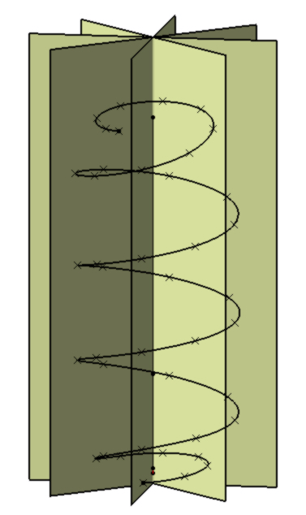
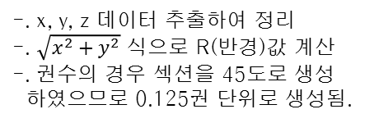
1. Spring Modeling – Spring Data 추출 방법
5) 스프링 모델
6) 좌표값 추출 및 데이터 정리
하측
X | Y | Z | R | TURN
54.40 | 0.00 | 0.00 | 54.40 | 0.000
38.68 | 38.68 | 4.98 | 54.70 | 0.125
0.00 | 54.44 | 9.47 | 54.44 | 0.250
-38.33 | 38.33 | 11.40 | 54.21 | 0.375
-54.69 | 0.00 | 11.24 | 54.69 | 0.500
-39.32 | -39.32 | 9.76 | 55.61 | 0.625
0.00 | -57.10 | 13.20 | 57.10 | 0.750
42.21 | -42.21 | 23.65 | 59.70 | 0.875
65.84 | 0.00 | 35.51 | 65.84 | 1.000
51.97 | 51.97 | 46.11 | 73.49 | 1.125
0.00 | 81.83 | 55.93 | 81.83 | 1.250
-63.56 | 63.56 | 68.17 | 89.89 | 1.375
-91.80 | 0.00 | 82.86 | 91.80 | 1.500
-60.66 | -60.66 | 97.93 | 85.79 | 1.625
0.00 | -76.06 | 112.02 | 76.06 | 1.750
48.63 | -48.63 | 123.86 | 68.77 | 1.875
67.11 | 0.00 | 134.02 | 67.11 | 2.000
51.04 | 51.04 | 144.07 | 72.18 | 2.125
0.00 | 82.38 | 154.84 | 82.38 | 2.250
-64.77 | 64.77 | 167.66 | 91.60 | 2.375
-93.64 | 0.00 | 181.84 | 93.64 | 2.500
-61.19 | -61.19 | 195.62 | 86.53 | 2.625
0.00 | -75.67 | 207.48 | 75.67 | 2.750
48.03 | -48.03 | 218.02 | 67.93 | 2.875
66.54 | 0.00 | 228.22 | 66.54 | 3.000
50.81 | 50.81 | 239.66 | 71.85 | 3.125
0.00 | 81.19 | 253.40 | 81.19 | 3.250
-63.19 | 63.19 | 269.84 | 89.37 | 3.375
-90.96 | 0.00 | 284.31 | 90.96 | 3.500
-60.64 | -60.64 | 294.04 | 85.76 | 3.625
0.00 | -78.12 | 300.40 | 78.12 | 3.750
50.16 | -50.16 | 307.27 | 70.94 | 3.875
65.30 | 0.00 | 317.68 | 65.30 | 4.000
44.03 | 44.03 | 332.58 | 62.27 | 4.125
0.00 | 60.22 | 349.63 | 60.22 | 4.250
-40.50 | 40.50 | 361.64 | 57.28 | 4.375
-55.96 | 0.00 | 365.39 | 55.96 | 4.500
-39.70 | -39.70 | 362.68 | 56.15 | 4.625
0.00 | -56.69 | 356.70 | 56.69 | 4.750
40.05 | -40.05 | 353.18 | 56.64 | 4.875
54.77 | -12.24 | 352.98 | 56.12 | 5.000
-. x, y, z 데이터 추출하여 정리
-. $\sqrt{x^{2}+y^{2}}$ 식으로 R(반경)값 계산
-. 권수의 경우 섹션을 45도로 생성
하였으므로 0.125권 단위로 생성됨.
상측
-. 스플라인과 면의 교차점
생성(Intersection)

Slide 5
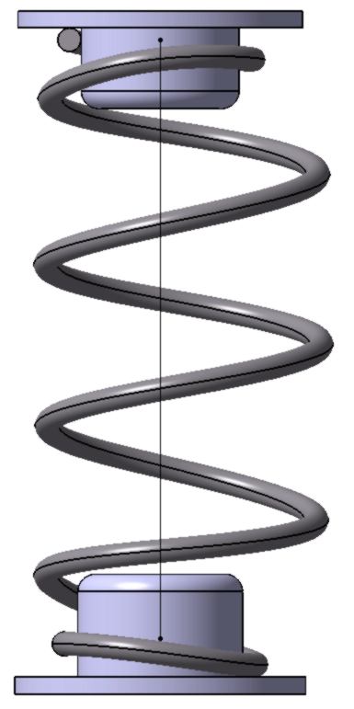
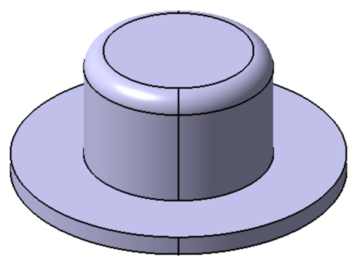
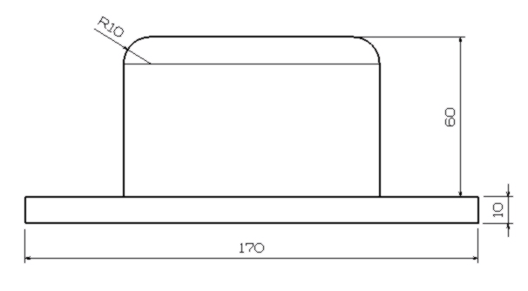
1. Spring Modeling – seat model
1) 시트 모델
2) 시트 도면
3) ASSY
상측
스프링 좌권부
내경 -1mm
하측
-. 조립시 스프링상측 윗면

Slide 6
1. Spring Modeling – Coil Data
1st set : 성형품, 2nd set : 핫세팅 후 형상, 3rd set : 설계 형상
Stroke 의 정의도 필요함. 일반적으로 현장에서 사용하는 Data 를 이용하도록 한다. 즉 프로그램에서는 사용자가 입력 하도록 한다. ➔ 가급적 Default 값을 선정해서 프로그램에서 활용하도록 한다.
Coil Data 는 설계, 세팅, 성형의 세가지 데이터를 모두 저장해 놓는데, 이 Data 가 모두 저장되기는 어려울 듯 함.
이유는
1) Setting 작업 후의 형상은 사전에 알 수 가 없으며, 세팅 해석 혹은 세팅 성형 공정 결과가 있어야 함.
2) 성형 형상은 프로그램의 최종 산출물이므로 초기에 initial Conditioner 를 이용해서 설계 형상으로 부터 프로그램이 생성하고, 세팅 해석을 수행한 후에 최종 결과물로 출력해야 함.

Slide 7
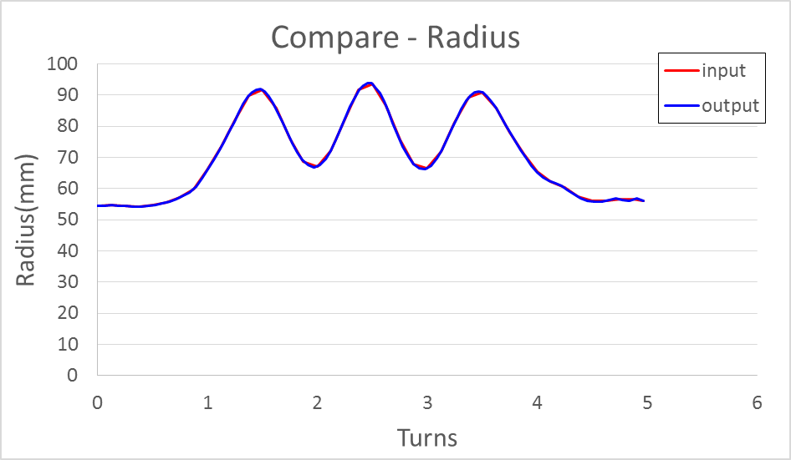
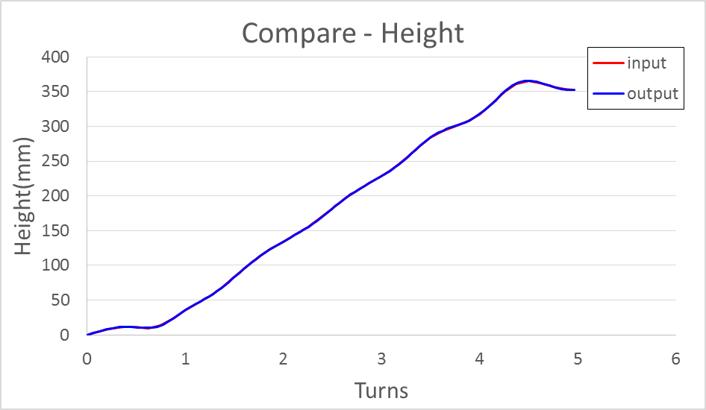
1. Spring Modeling – Compare Input & Output
Coil Data(성형품)와 Setting 해석용 모델 Data 의 R, theta, Z 를 비교함. ➔ Program 으로 생성된 향상이 Input 과 잘 일치함을 확임함.
Input
Output
Marc Model 과 CAD 모델을 비교한 그림 삽입

Slide 8
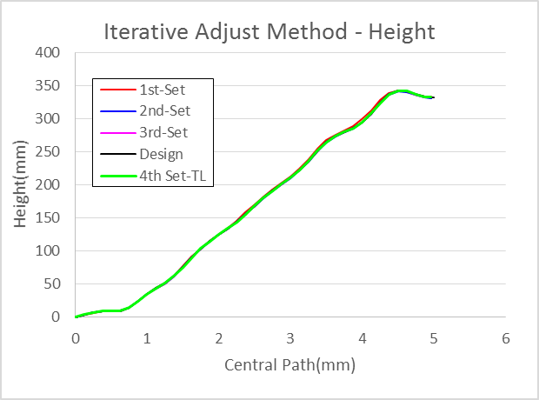
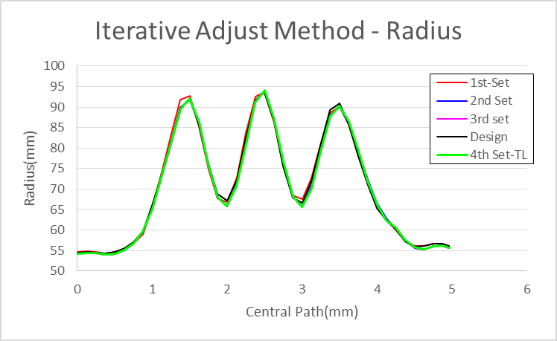
1. Spring Modeling – Iterative method
Iterative Method 의 정합성을 확인하기 위해서 TL 모델을 이용해서 반복 계산을 수행한 결과 iteration 이 반복될수록 자유고의 에러가 줄어드는 것을 확인 할 수 있음. Conditioner 는 R, Disp. Z 적용했음.

Slide 9
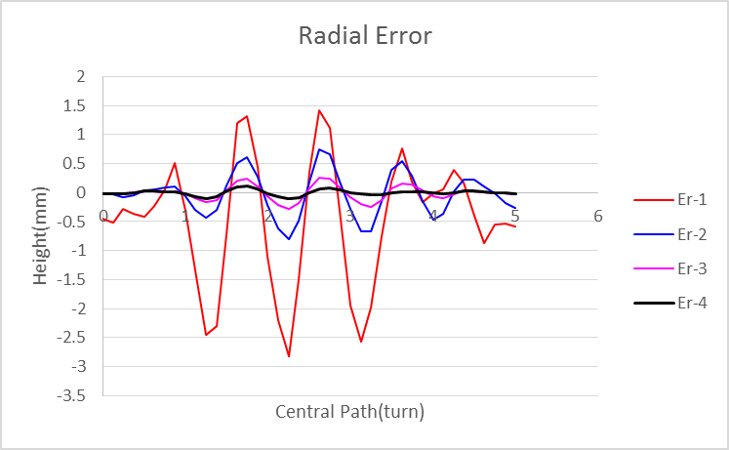
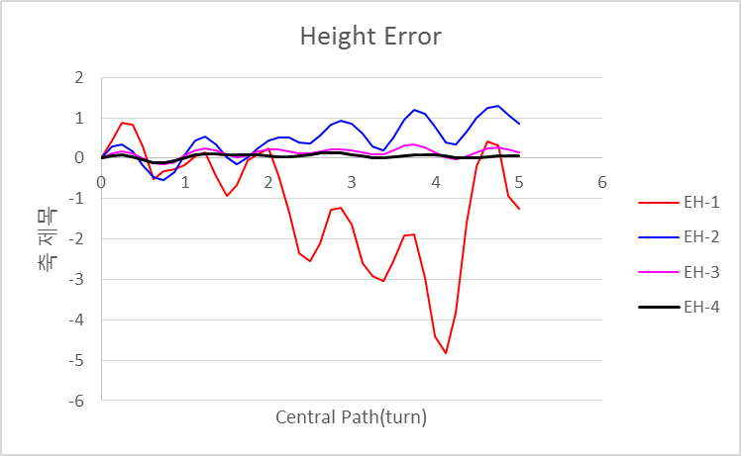
1. Spring Modeling – Iterative method
Iterative Method 의 정합성을 확인하기 위해서 TL 모델을 이용해서 반복 계산을 수행한 결과, iteration 이 반복될수록 deign 에 근접한 결과를 얻을 수 있음.

Slide 10
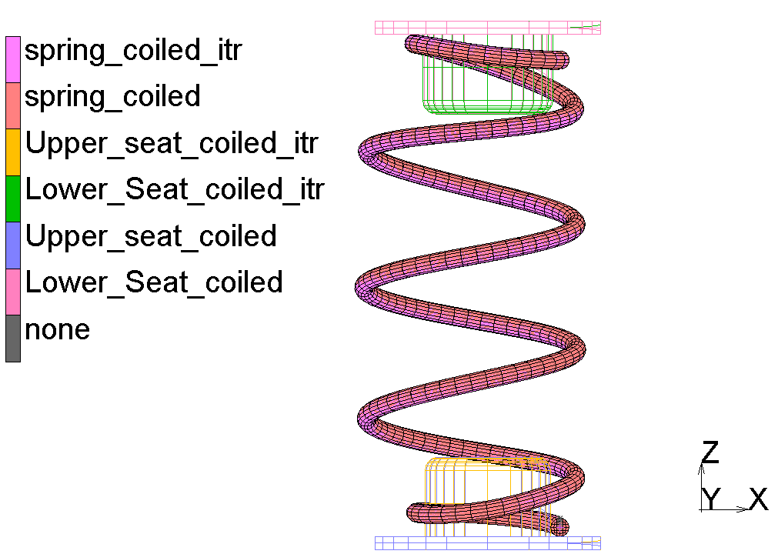
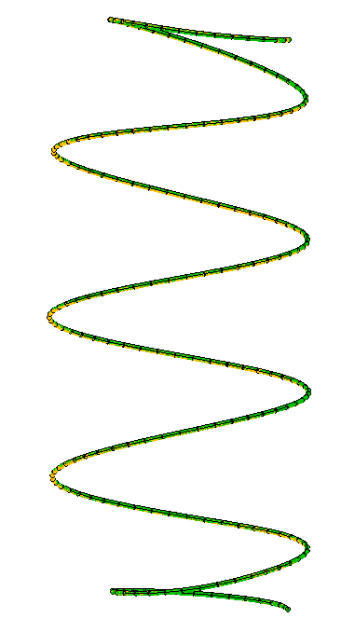
1. Spring Modeling 비교 – 성형품 형상
기존의 성형품 X,Y,Z 로 생성한 스프링과 Initial Conditioner + design R,T,Z 로 생성한 모델 비교. ➔ 오차가 최대 0.092 mm 로 거의 동일함을 확인함.
Solid
Center Beam

Slide 11
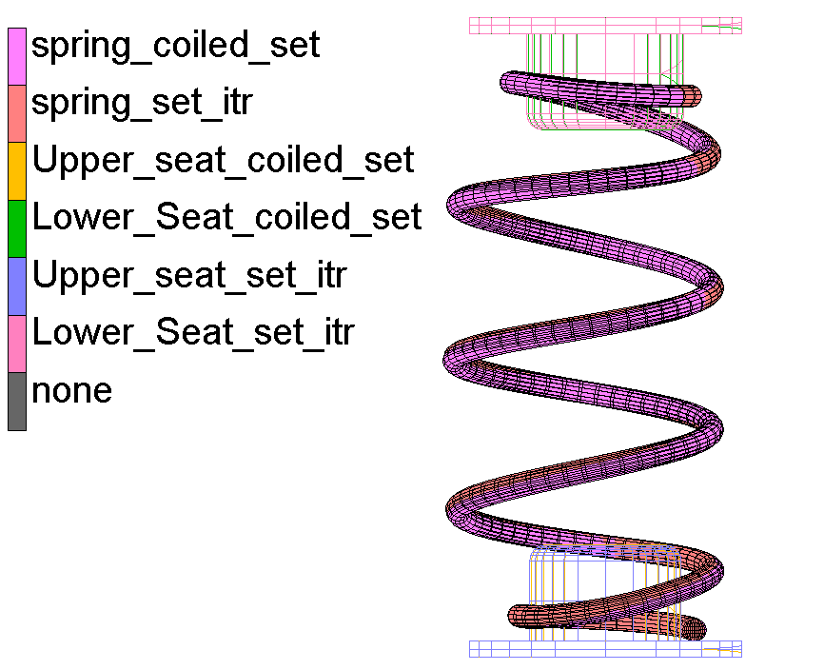
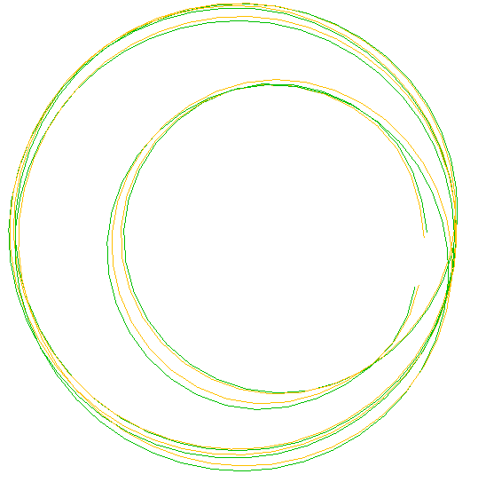
1. Spring Modeling 비교 – Setting 후 형상
Setting 후의 형상을 비교, 세팅후 Rotation 이 발생하는데 이를 바로 잡는 Function 개발이 필요. Rotation 정렬을 하면 오차는 해결될 것으로 예상됨.

Slide 12
2. Program Design

Slide 13
2.1 Process Map
Action
Data
Check
자동화 Script Action
Designed Coil Data (coil.csv)
Setting Simulation
Setting Shape
Generate Setting Model
Setting Model (set.mud)
Setting Process Data
Adjusted Conditioner
NG
Compare Design & Set
Calculate Adjust
Seat Data
OK
Export/Save post files
Formed Coil Data
*.csv
Initial Conditioner
Display Results

Slide 14
2.2 Process 시나리오
1. Coil Data 선택
- Coil Data File 선택 후 Table 형식으로 Display
사용자가 Coil Data(*.csv)를 선택한다, coil data 는 선택된 규칙으로 작성되어야 한다.
2. Setting 공정 조건 선택 - Setting 온도
- Setting Stroke
Setting 공정 정보를 입력한다.
3. Seat Data 선택 - DB 에서 선택 - Coil data 로 자동 생성
Seat Data 는 DWKU 에서 제공한 기준으로 자동 생성한다. 혹은 DB 에서 선택할 수 있으나, Coil Data 와의 정합성을 점검하기가 쉽지 않음.
4. Initial Conditioner 선택 - DB 에서 선택 - IC Model 선택
Initial Conditioner 를 선택한다.

Slide 15
2.2 Process 시나리오
5. 해석 시작 - Error Tolerance - iteration No.
사용자가 Coil Data(*.csv)를 선택한다, coil data 는 선택된 규칙으로 작성되어야 한다.
6. 해석 결과 확인 및 재계산 - 성형 Coil Data .vs. 설계 Coil Data
- 세팅 Coil Data .vs. 설계 Coil Data
만일 원하는 수준의 Error Tolerance 가 나오지 않으면 해석을 Step 4 로 이동, Initial Conditioner 및 Step 5 의 Iteration 을 수정함하고 재계산 수행.
7. Export Coil Data - 성형 Coil Data
- 설계 Coil Data
- 세팅 Coil Data
계산된 coil Data 를 *.csv 로 출력함
8. Show Result - Coil Data
- Error Data
- Conditioner Data
계산된 coil Data 및 기타 Data 를 Display 함.

Slide 16
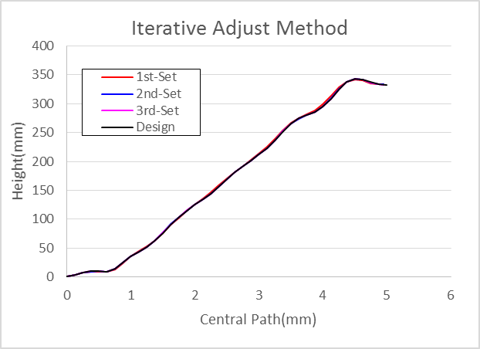
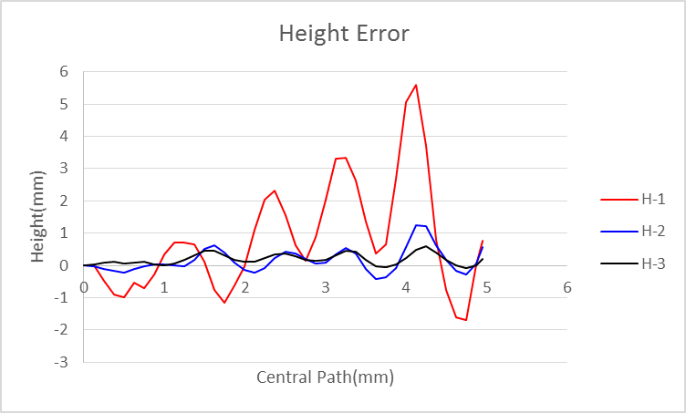
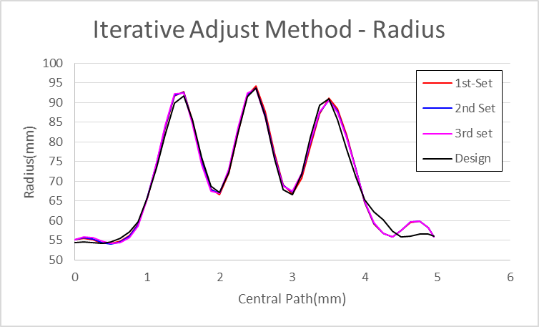
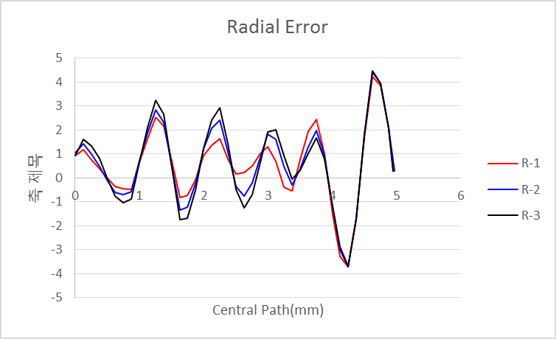
2.3 UI Design
File
Tools
Settings
Select Coil Data
Coil Data Table
Analysis Options
Radius Tolerance(mm)
Height Tolerance(mm)
Display Result Coil Data
Select Graph
Select Image
Show Table Data
Coil.csv
…
1.0
1.0
Radius | Theta | Height
START
Show
Check Error
Export Coil Data
Formed Coil Data
Set Coil Data
Designed Coil Data
Setting Process Information
Setting Temp.(C)
Setting Stroke(mm)
Seat U. Inner Margin(mm)
Seat L. Inner Margin(mm)
Seat Height(mm)
350
250
1.0
Export
1.0
70.0
Initial Conditioner
Radius Conditioner(%)
Height Conditioner(%)
10.0
10.0

Slide 17
2.4 Functions
File
Tools
Settings
Select Coil Data
Coil Data Table
Analysis Options
Radius Tolerance(mm)
Height Tolerance(mm)
Display Result Coil Data
Select Graph
Select Image
Show Table Data
Coil.csv
…
1.0
해석의 결과 파일을 읽어서 아래 display 창에 Display 및 image Save 기능
해석에 관련한 Option 들을 지정하며, 해석의 시작과 진행을 파악하는 기능을 가짐. (지난번처럼 start 하면 mentat 을 구동하고 main procedure 가 같이 작동함)
진행 중 Parameter 가 늘어날 수 있음.
(Marc 2014 version 으로 진행 )
Coil Data File 을 선택하면, coil Data Table 을 Diplay 하고, 사용자가 값을 바꾸면 이 값이 변경 되서 해석-db 로 저장됨.
1.0
Radius | Theta | Height
START
Show
Check Error
Setting Process Information
Setting Temp.(C)
Setting Stroke(mm)
Seat U. Inner Margin(mm)
Seat L. Inner Margin(mm)
Seat Height(mm)
350
사용자가 입력한 공정 정보를 해석 db 파일로 저장됨
250
1.0
Export Coil Data
Formed Coil Data
Set Coil Data
Designed Coil Data
1.0
해석의 결과 파일들을 일정한 형식으로 내보내는 기능
70.0
Initial Conditioner
Radius Conditioner(%)
Height Conditioner(%)
Initial Conditioner 는 Constant 이거나 file 을 지정할 수 있도록 하며, 향후 Method 로도 선택 가능하도록 함
Export
10.0
10.0

Slide 18
2.5 Scripts & Components
Command : mentat-path\mentat –pr main_dwku.proc
scripts : - main_dwku.proc - iterative_reverse_setting_0721.py
Data Files : - coil_param.csv : GUI create this file - coil_design.csv : User Select this file
- coil_initial_conditioner.csv : User Select this file
- posh1s125.mud : User Select this file(Material DB)
GUI
Mentat
Results Files : - TL_r3_1_conditioner.csv : 1 → iteration no. - TL_r3_1_error.csv :
- TL_r3_1_form_set_error.csv :
…….. Please check the files under output

Slide 19
3. Program Test

Slide 20
3.1 Program Test

Slide 21
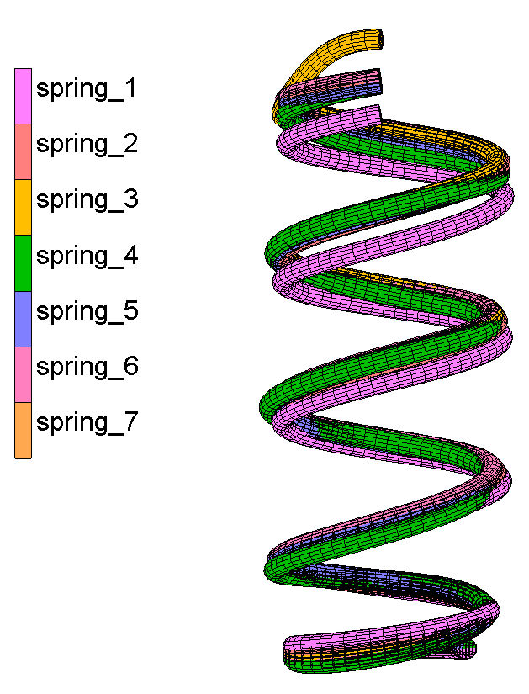
Iterative Coil Setting Simulation Check : FS
Design Coil height : 303.3496372
Stroke : 262
Setting Temperature : 300
Iteration number를 10으로 설정하였으나 7번째 turn에서 결과파일이 생성되지 않음.
5번째 turn까지는 수렴하는 듯 보였으나 이후 error가 재 발생

Slide 22
Iterative Coil Setting Simulation Check : FS

Slide 23
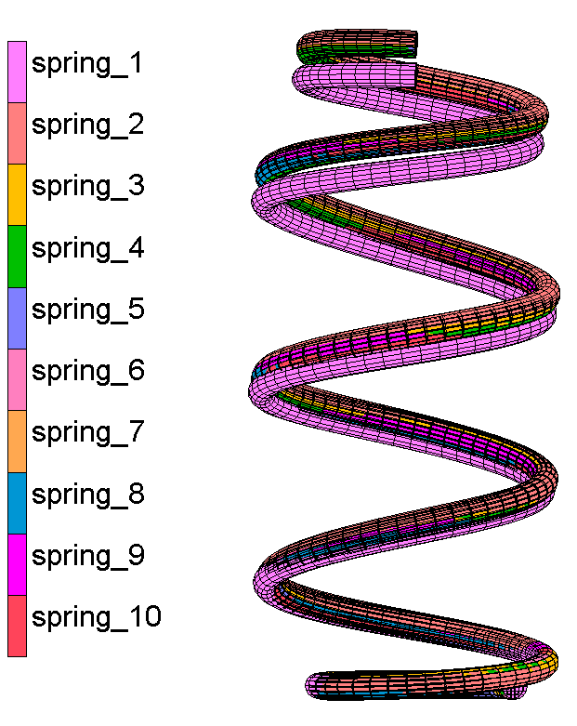
Iterative Coil Setting Simulation Check : GD
Design Coil height : 300.797528
Stroke : 241
Setting Temperature : 300
Iteration이 진행 될수록 오류가 감소하다가 4번째 turn 부터 error가 거의 발생하지 않음

Slide 24
Iterative Coil Setting Simulation Check : GD

Slide 25
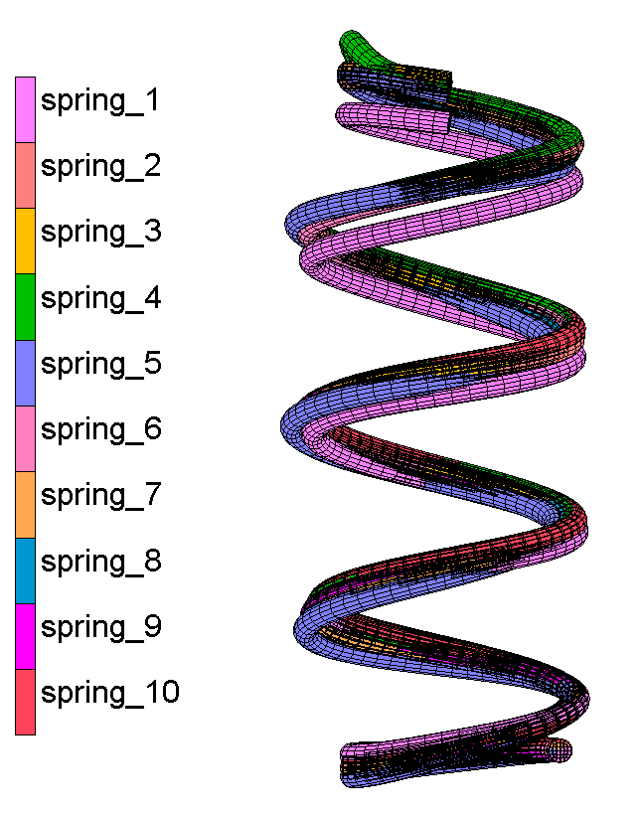
Iterative Coil Setting Simulation Check : HB
Design Coil height : 292.7852759
Stroke : 262
Setting Temperature : 300
4번째 turn에서 이탈이 있었으나 그래프로 볼 때 전체적으로 수렴하는 것으로 보아 문제는 없는 것으로 보임.

Slide 26
Iterative Coil Setting Simulation Check : HB

Slide 27
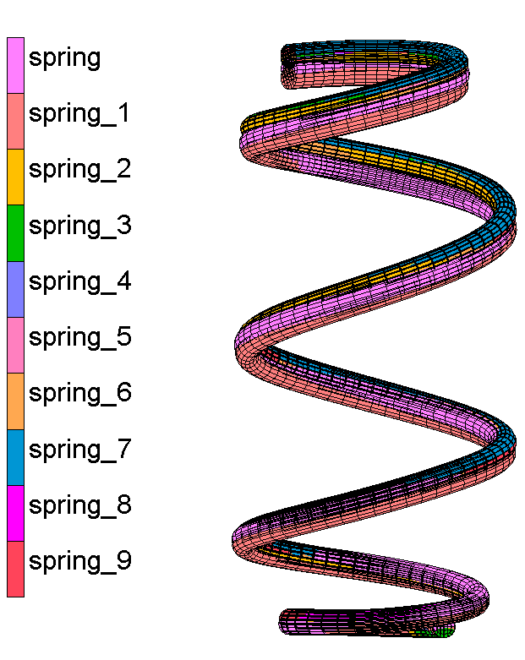
Iterative Coil Setting Simulation Check : HG
Design Coil height : 313.2061857
Stroke : 272
Setting Temperature : 300
Iteration이 진행될수록 error가 줄어드는 것으로 보이나 9번째 turn에서 Height error가 크게 발생

Slide 28
Iterative Coil Setting Simulation Check : HG

Slide 29
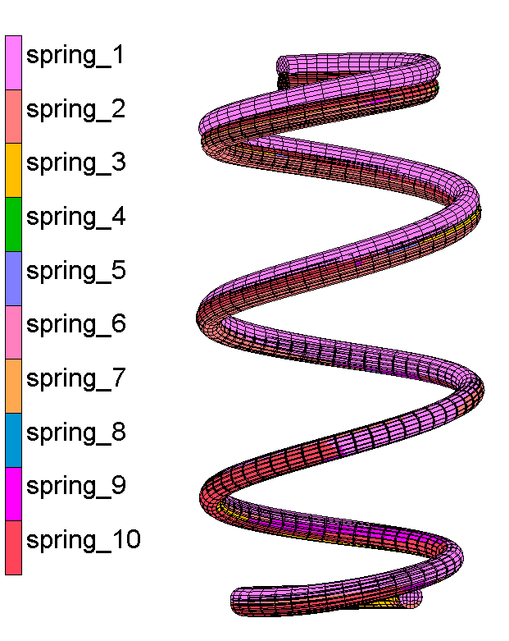
Iterative Coil Setting Simulation Check : QF
Design Coil height : 272.2893441
Stroke : 225
Setting Temperature : 300
Iteration이 진행될수록 error가 감소하다가 4번째 turn부터 error가 거의 발생하지 않음

Slide 30
Iterative Coil Setting Simulation Check : QF

Slide 31
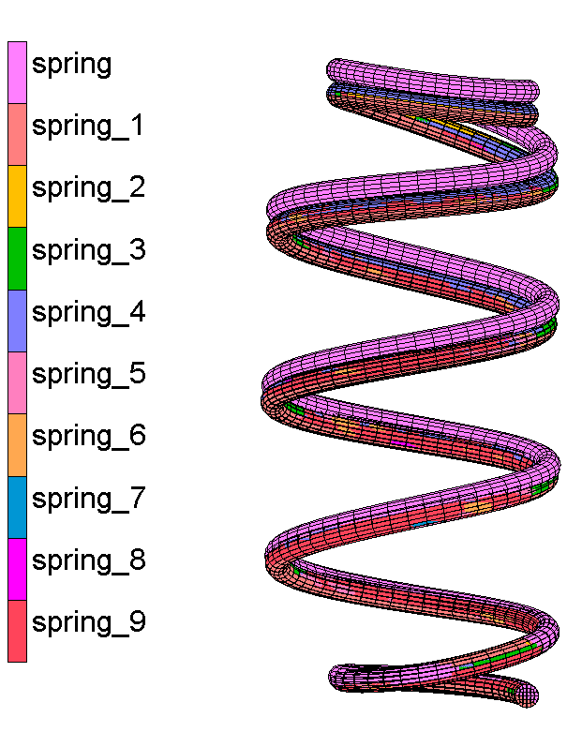
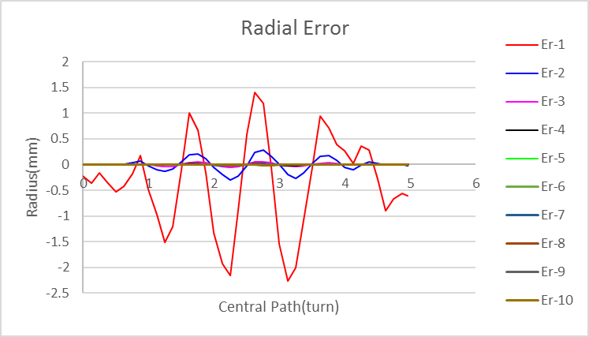
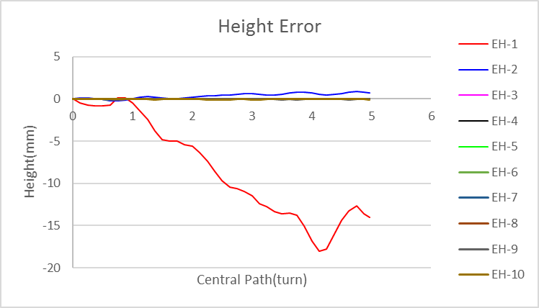
Iterative Coil Setting Simulation Check : TL
Design Coil height : 332.59
Stroke : 225
Setting Temperature : 300
Iteration이 진행될수록 error가 감소하다가 3번째 turn부터 error가 거의 발생하지 않음

Slide 32
Iterative Coil Setting Simulation Check : TL

